Slide 1
Основные физические и химические свойства воды
Лекция 2

Slide 2
Вопросы:
Происхождение гидросферы.
Строение и изотопный состав воды.
Физические свойства воды.
Химические свойства воды.
Загрязнение природных вод и методы борьбы с ним.

Slide 3
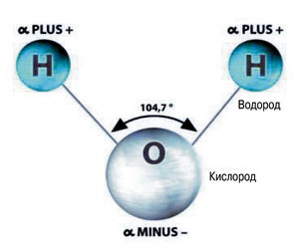
Строение и изотопный состав воды

Slide 4
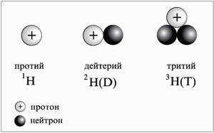
Изотопы водорода

Slide 6
Плотность воды
= m/V , где ρ - в г/см³
За единицу плотности принята плотность дистиллированной воды при температуре 4° С

Slide 7
Теплоемкость и теплопроводность
Удельная теплоемкость – это количество тепла, необ­ходимое для нагревания 1 г воды на 1°С.
при 30°С она наименьшая - 0,9975 кал/(г · град),
при 15 и 70°С равна 1,000 кал/(г · град),
при 3,6 и 100°С возрастает до 1,0057 кал/(г · град).
Теплопроводность воды незначительна, (у химической чистой воды –
0,6 Вт/(м ∙ ^{о}С)).

Slide 8
